Slide 1


UNIVERSIDAD AUTÓNOMA DEL ESTADO DE MÉXICO
CENTRO UNIVERSITARIO UAEM VALLE DECHALCO
INGENIERÍA EN COMPUTACIÓN
UNIDAD DE APRENDIZAJE: ADMINISTRACIÓN
2.3 FASES DEL PROCESO ADMINISTRATIVO
PRESENTA: M. EN A. JOSÉ LUIS CASTILLO MENDOZA
OCTUBRE 2016

Slide 2
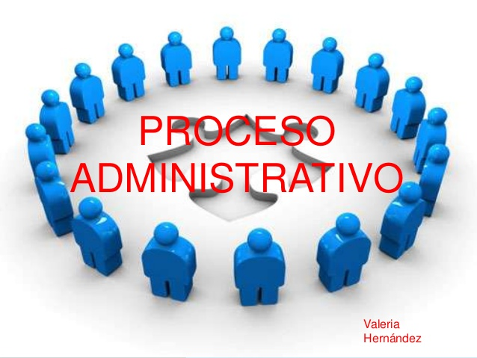
Introducción
El proceso administrativo comprende varias faces, etapas o funcione, cuyo conocimiento exhaustivo es indispensable a fin de aplicar el método, los principios y las técnicas de esta disciplina, correctamente.

Slide 3
Objetivo
El proceso administrativo tiene como objeto de estudio las organizaciones implementando sistemáticamente las funciones administrativas para la generación de resultados favorables en la gestión de empresas.

Slide 4

EL PROCESO ADMINISTRATIVO
Las imágenes pueden estar sujetas a derechos de autor.Enviar comentarios
Un proceso es el conjunto de pasos o etapas necesarios para llevar acabo una actividad.

Slide 5
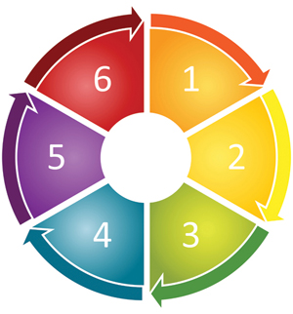
La administración comprende varias fases, etapas o funciones, cuyo conocimiento exhaustivo es indispensable a fin de aplicar el método, los principios y las técnicas de esta disciplina, correctamente.

Slide 6

En su concepción más sencilla se puede definir el proceso administrativo como la administración en acción, o también como:
La herramienta que se aplica en las organizaciones para el logro de sus objetivos y satisfacer sus necesidades lucrativas y sociales.

Slide 7
Henri Fayol afirmó que la toma de decisiones también hace parte de las funciones de la organización, señaló cómo las funciones del administrador la prevención, organización, coordinación y control, que expresado en términos más actuales no es otra cosa que la planeación, organización, dirección y control.

Slide 8
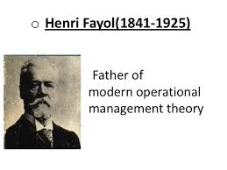

Slide 9


Cuando se administra cualquier empresa, existen dos fases: una estructural, en la que a partir de uno o más fines se determina la mejor forma de obtenerlos, y otra operativa, en la que se ejecutan todas las actividades necesarias para lograr lo establecido durante el periodo de estructuración.

Slide 10
A estas dos fases se les llama: mecánica y dinámica de la administración. La mecánica administrativa es la parte teórica de la administración en la que se establece lo que debe hacerse, y la dinámica se refiere a cómo manejar el organismo social.

Slide 11
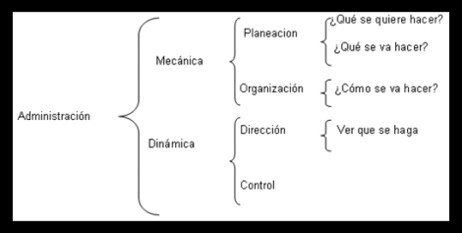

Slide 12
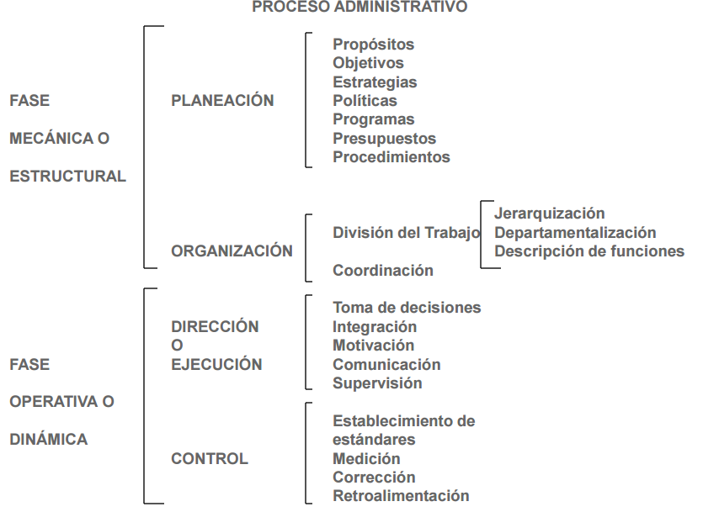

Slide 13
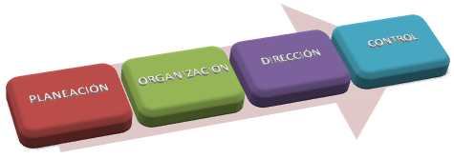
Actividades que lo componen
Como ya se ha mencionado, el proceso administrativo
consiste de 4 etapas o funciones básicas: Planeación,
organización dirección y control. A continuación una
breve introducción a cada una.

Slide 14
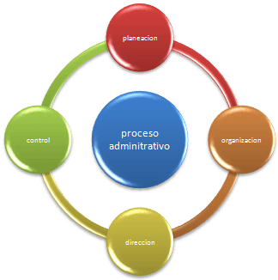

Slide 15
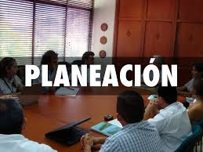
1. Planeación
Consiste en saber qué se va a hacer por anticipado, cuál va a ser la dirección que se va a tomar para alcanzar los objetivos de la manera más eficiente.

Slide 16
PLANEACION:
¿Qué se desea conseguir (objetivos)? ¿Qué se va a hacer para alcanzarlo? ¿Quién y cuándo lo va a hacer? ¿Cómo lo va a hacer (recursos)? La planeación trata de crear un futuro deseado.
políticas, diagnóstico, programas y presupuestos.

Slide 17
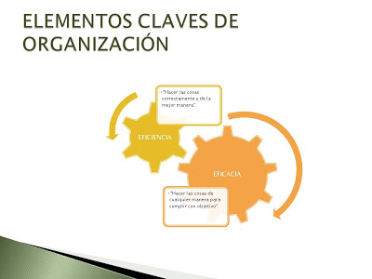
2. Organización
La organización es un sistema que permite una utilización equilibrada de los recursos cuyo fin es establecer una relación entre el trabajo y el personal que lo debe ejecutar.

Slide 18
ORGANIZACIÓN:
¿Cómo se dividirá el trabajo?
Unidades de mando y procedimientos.

Slide 19

3. La dirección
En ella se encuentra la ejecución de los planes, la motivación, la comunicación y la supervisión para alcanzar las metas de la organización.

Slide 20

DIRECCION:
¿Cómo se debe hacer?
Autoridad, mando, toma de decisiones, supervisión, delegación, instrucciones y comunicación.

Slide 21

4. El control
Es la función que se encarga de evaluar el desarrollo general de una empresa.

Slide 22

CONTROL:
¿Cómo se hizo?
Evaluación, comparación, determinación de las desviaciones, corrección de fallas y retroalimentación.

Slide 23
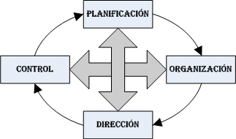
En la práctica real, las 4 funciones fundamentales de la administración están entrelazadas e interrelacionadas, el desempeño de una función no cesa por completo (termina) antes que se inicie la siguiente.

Slide 24
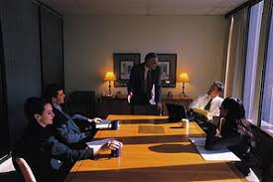
Al establecer una nueva orden de las funciones será quizás como se indica en el proceso pero en una empresa en marcha, el gerente puede encargarse del control en un momento dado y a continuación de esto ejecutar y luego planear.

Slide 25
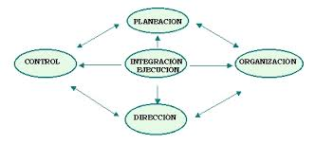
A la larga por lo general se coloca mayor énfasis en ciertas funciones más que en otras, dependiendo de la situación individual. Así como algunas funciones necesitan apoyo y ejecutarse antes que otras puedan ponerse en acción.

Slide 26

La Administración es la principal actividad que marca una diferencia en el grado que las Organizaciones le sirven a las personas que afectan.

Slide 27

El éxito que puede tener la Organización al alcanzar sus objetivos y también al satisfacer sus obligaciones sociales depende en gran medida, de sus gerentes.

Slide 28

Si los gerentes realizan debidamente su trabajo, es probable que la organización alcance sus metas.

Slide 29

El Desempeño Gerencial lo podemos medir de acuerdo al grado en que los gerentes cumplen la secuencia del Proceso Administrativo, logrando una Estructura Organizacional que la diferencia de otras Organizaciones.

Slide 30

Según el libro Administración una perspectiva global de los autores Harold Koontz y Heinz Weihrick, las funciones del administrador son: Planificación, Organización, Dirección y Control que conforman el Proceso Administrativo cuando se las considera desde el punto de vista sistémico.

Slide 31
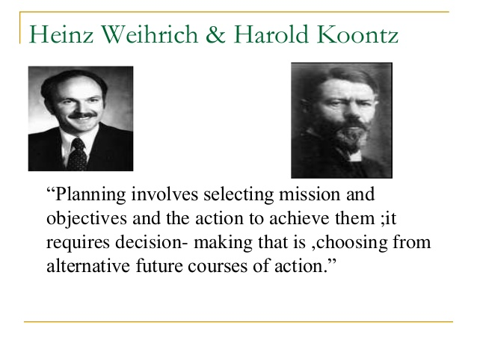

Slide 32
Planear implica la selección de Misión y Objetivos y la acción para lograrlos , sino que requiere la toma de decisiones , es decir, la elección de los cursos alternativos de acción futuros .

Slide 33
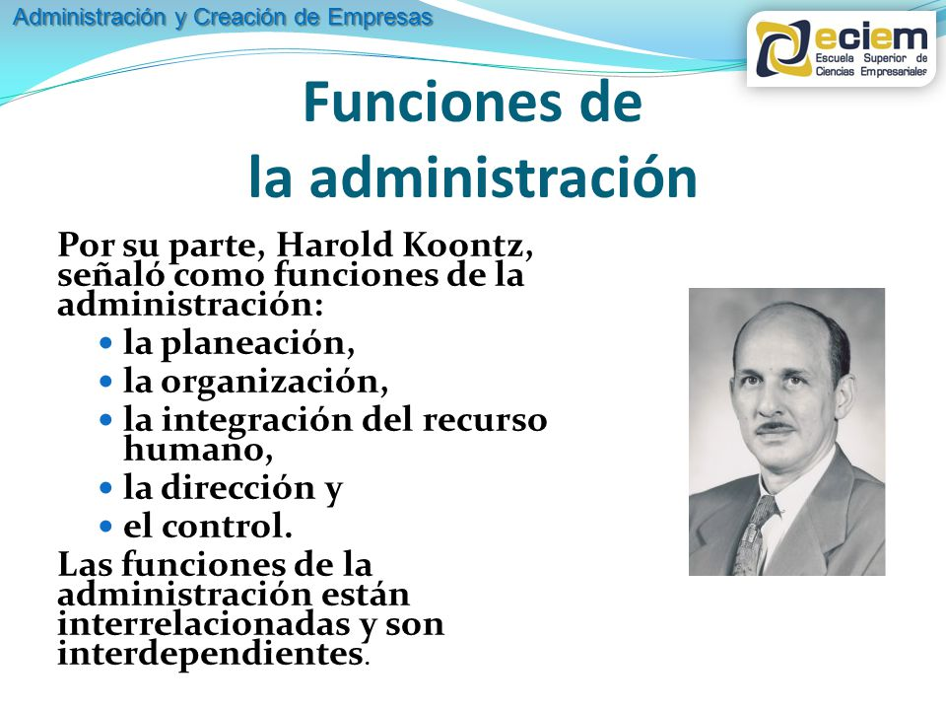

Slide 34
Sistémico.
Es lo relacionado con la totalidad de n sistema.
Un ejemplo claro de algo sistémico es la generación de una factura, proceso en el que un sistema toma unos datos de entrada (productos a comprar, datos del cliente, fecha, hora… etc.) y genera una salida (factura en papel).

Slide 35

Habiendo dicho esto, es claro que muchas de las actividades que realizamos día a día son sistémicas o más bien sistematizadas (también denominadas automatizadas).

Slide 36

Fayol señala que estos elementos se aplican en negocios, organizaciones políticas, religiosas, filantrópicas y militares.

Slide 37
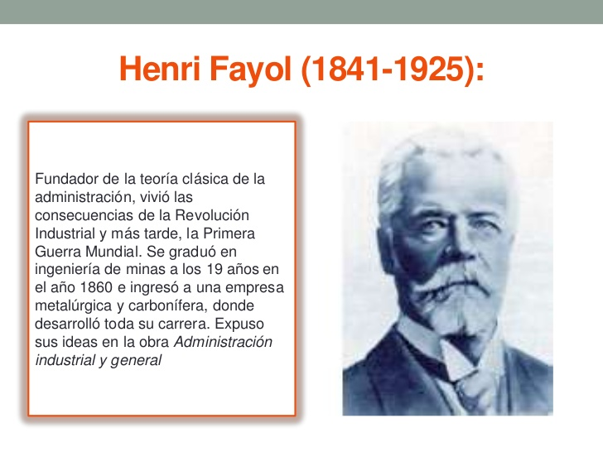

Slide 38
Conclusión
El proceso Administrativo es uno de los métodos más importantes para llevar a cabo la planeación, organización, dirección y control ya que de acuerdo a su orden se lleva una adecuada administración. Podemos reflejarnos en una empresa que tenga un buen desarrollo y éxito, así como en lo personal desarrollamos nuestras habilidades en saber llevar un proceso en nuestra vida diaria.

Slide 39
ADMINISTRACIÓN, UN ENFOQUE BASADO EN COMPETENCIAS, Don Hellriegel, Susan E. Jackson, John W. Slocum, Ed. Thomson, Undécima Edición 2009
COMPORTAMIENTO HUMANO EN EL TRABAJO, Keith Davis y John W. Newstrom10ª edición 1999, Mc Graw Hill
ADMINISTRACIÓN DE RECURSOS HUMANOS PARA EL ALTO DESEMPEÑO
Fernando Arias Galicia y Víctor Heredia Espinoza, Ed. Trillas. 5ª edición. Mayo 2006
FUNDAMENTOS DE ADMINISTRACIÓN, Stephen P. Robbins y David A. DeCenzo
Ed. Pearson Prentice Hall, Sexta Edición 2009

Slide 40
ADMINISTRACION UNA PERSPECTIVA GLOBAL. 11ª. EDICIÓN, Harold Koontz, Heinz Weihrich, Mc Graw Hill, Enero 1999.
LA ADMINISTRACION EN UNA EPOCA DE GRANDES CAMBIOS, Peter Ferdinand Drucker, Ed. Sudamericana, Diciembre, 2001
FUNDAMENTOS DE ADMINISTRACION, Münch Galindo Lourdes, Ed. Trillas 7ª edición México, 2006.
INTRODUCCIÓN A LA TEORIA GENERAL DE LA ADMINISTACIÓN, Idalbert Chiavenato, Ed. Mc Graw- Hill 7ª edición México 2007.
ADMINISTRACIÓN, James Stoner, Edwar Freeman, Daniel Gilber Jr. 6ª edition, Ed. Prentice Hall México 1996.

Slide 41
Administration. James A. F. Freeman Stoner, R. Edward Freeman y Daniel R. Gilbert. México, D.F.: Prentice Hall Hispanoamericana. 1996.
http://es.slideshare.net/OscarMarfil/los-enfoques-y-teoras-de-la-administracin-14827611
https://www.google.com.mx/search?q=proceso+administrativo&client=firefox-b&biw=1920&bih=969&tbm=isch&tbo=u&source=univ&sa=X&ved=0ahUKEwjuuIe1v_3OAhXLOSYKHRsgDdwQsAQIGg#imgrc=CoaWviPY48tdKM%3A
http://www.gestiopolis.com/proceso-administrativo-planeacion-organizacion-direccion-y-control/
http://www.promonegocios.net/administracion/proceso-administrativo.html

